Slide 1
Liturgické drama

Slide 2
Dramatické texty ve středověku
Spjaté s liturgií:
-vánoční, velikonoční hry
Spjaté se SZ, NZ; životy svatých:
Lazar – vzkříšení
Hra o Josefovi; Danielovi
Plankty –Marie u kříže
Sv. Mikuláš
Mimo liturgii a biblické předlohy:
Hrotsvita – Duchovní dramata
Hildegarda – Ordo virtutum
Ludus de Antichristo

Slide 3
Počátky
Tropus – doplnění mešního textu o melodické a textové vsuvky
Quem queritis (10.stol.)
The Book of Cerne (Descensus Christi ad inferos) 818-830
Nikodémovo evangelium, svázání Satana, osvobozní duší patriarchů
Adam – Eva, Kristus – mlčící postava
Scénické poznámky - rubriky

Slide 4
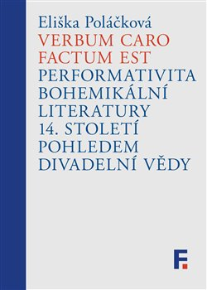
Liturgické obřady
Posvěcení kostela
kladení základních kamenů do základů kostela
Příklad: Suger: Saint-Denis, 12. století
Performativita (teatrologie, média, prezentace)

Slide 5
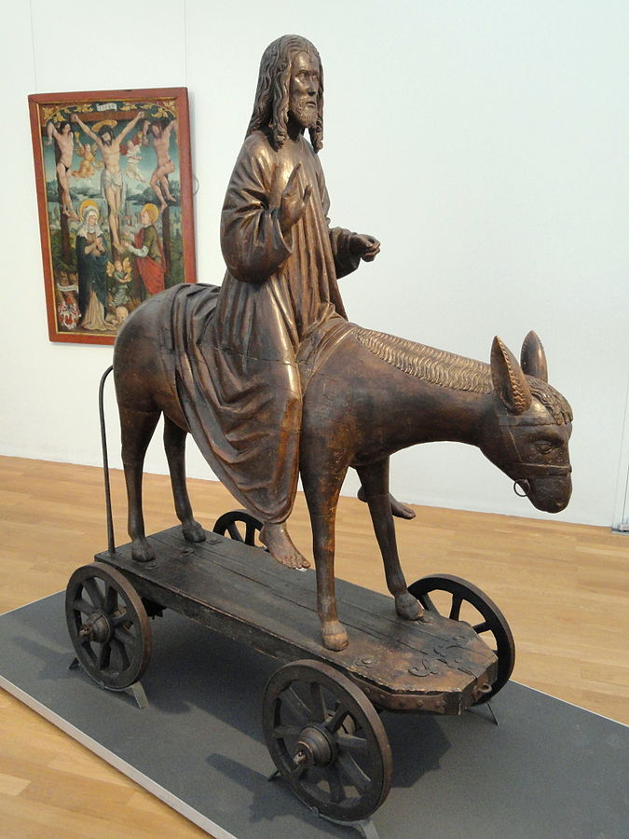
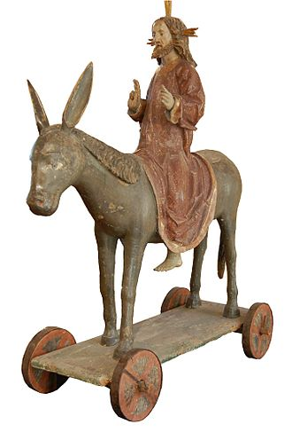
Palmesel
Květná neděle: imitace Kristova vjezdu do Jeruzaléma

Slide 6
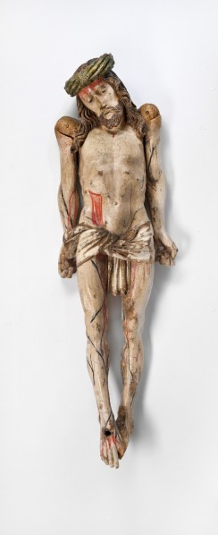
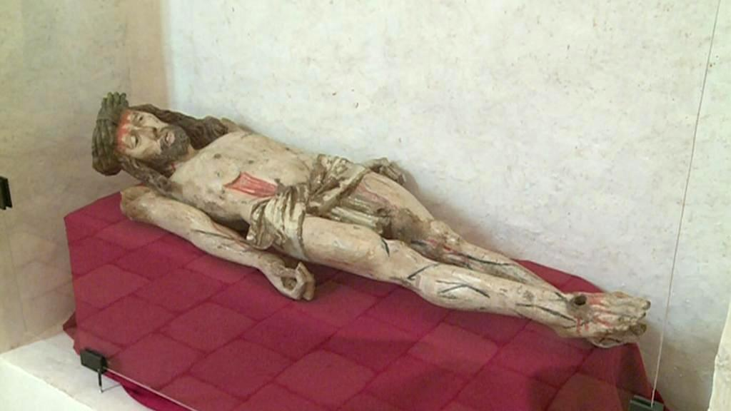
Kristus z Litovle

Slide 7
Velikonoční liturgie a liturgické předměty
https://www.muo.cz/vystavy-2011/victimae-paschali-laudes-velikonocni-liturgie-a-vytvarne-umeni--336/
Expresivní polychromie; čepy v ramenou

Slide 8
Možnosti rozšíření základního textu
- rozšiřování dialogu, přidávání epizod
- učedníci, Maří Magdalena (Hortulanus)
Přidávání dramatického času:
Doba předvelikonoční
Povelikonoční
Ludus Pachalis

